Slide 1
GRADSKI I POLJSKI MIŠ
Ezop

Slide 2
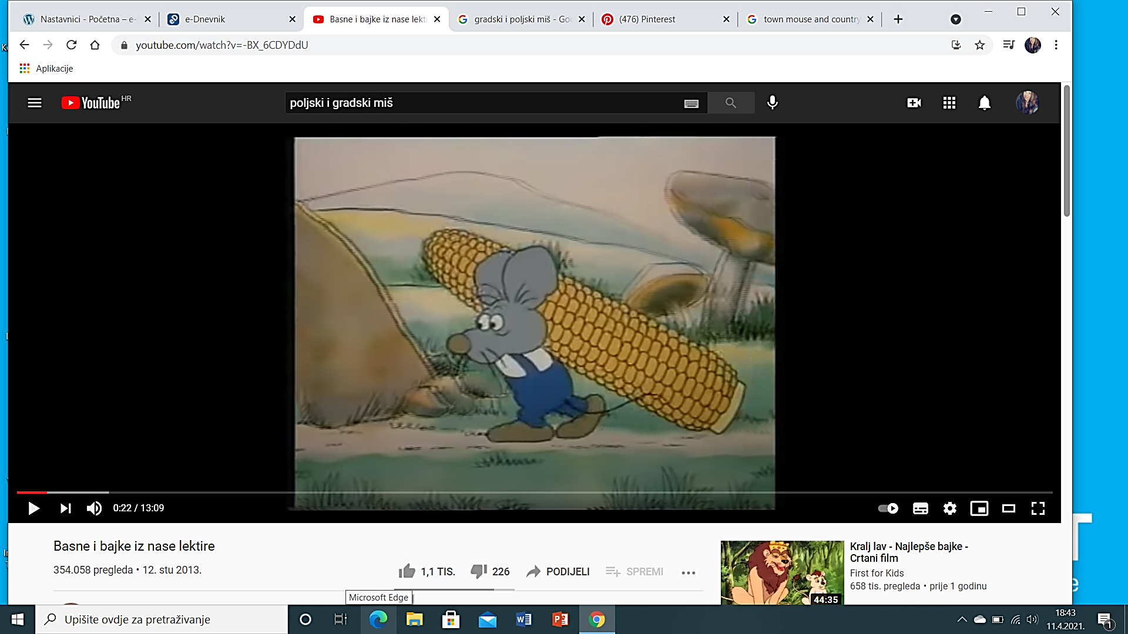
NA JEDNOM JE POLJU ŽIVIO SEOSKI MIŠ. CIJELO JE VRIJEME NAPORNO RADIO.

Slide 3
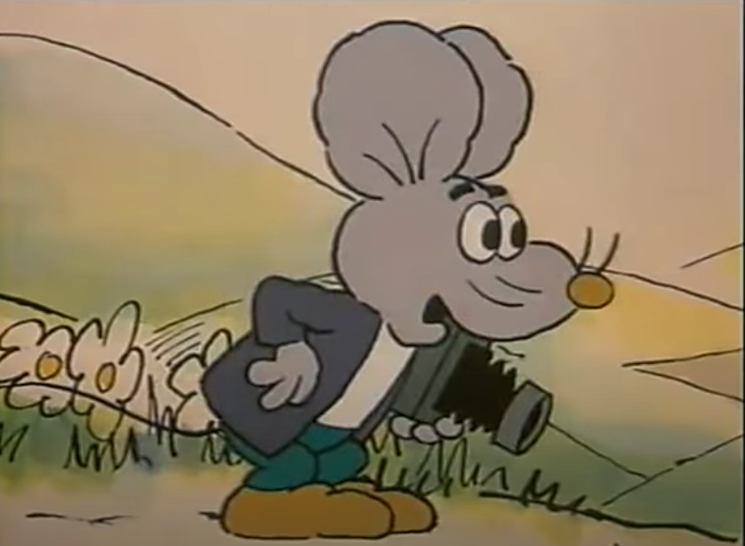
JEDNOG JE DANA KROZ POLJE PROLAZIO GRADSKI MIŠ.

Slide 4
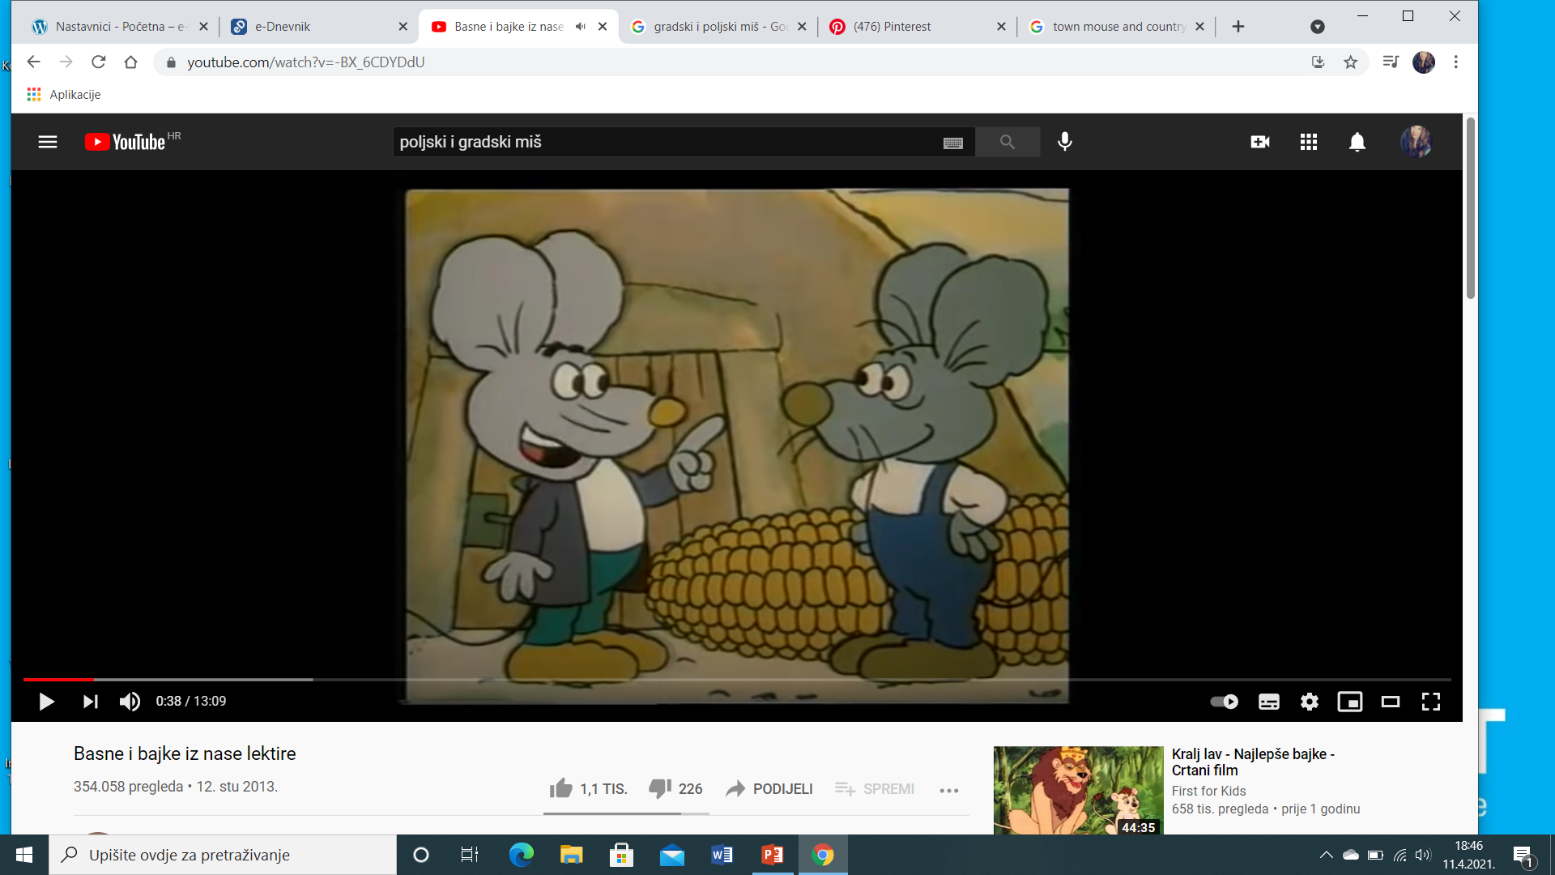
GRADSKI MIŠ POZOVE SEOSKOG MIŠA K SEBI U GOSTE.

Slide 5
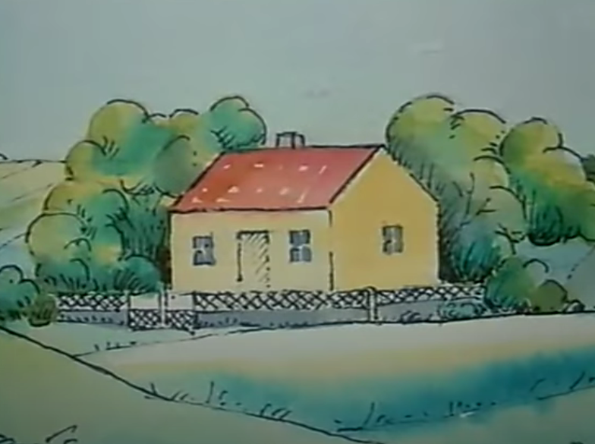
„JA STANUJEM TAMO, JA SAM GRADSKI MIŠ. U KUĆI IMA SVEGA. POSJETI ME.”

Slide 6
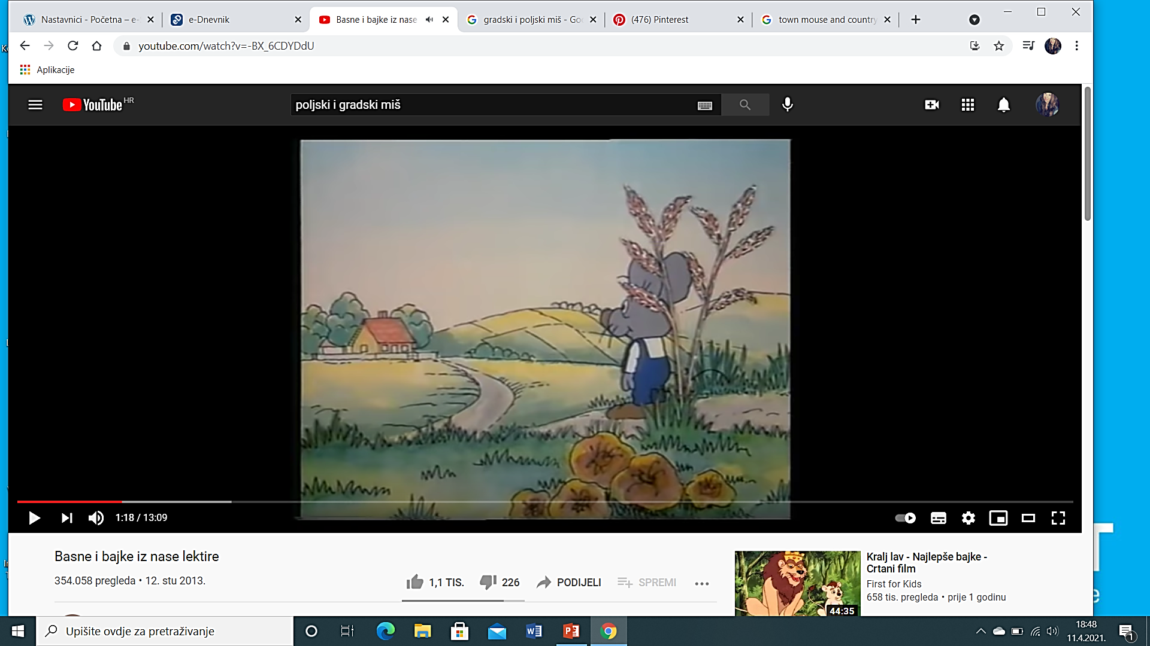
I TAKO JEDNOG DANA ODLUČI SEOSKI MIŠ OTIĆI U POSJETU.

Slide 7
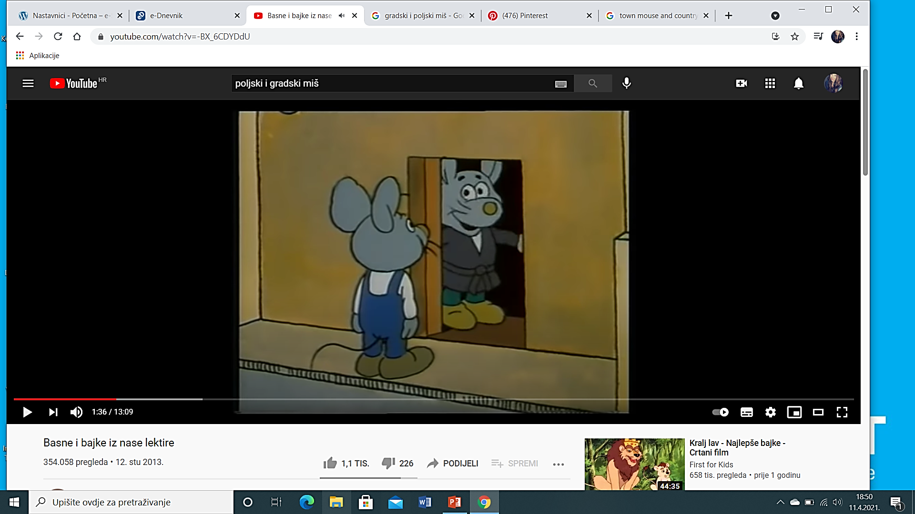
- KUC, KUC. ZDRAVO!

Slide 8
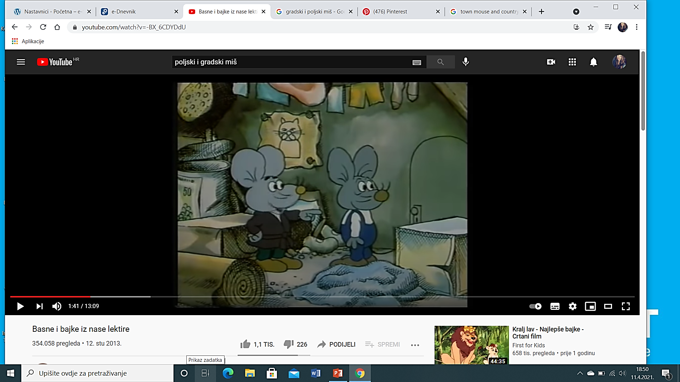
DOBRO DOŠAO U MOJ DOM. POGLEDAJ ČEGA SVE TU IMA. NE MOŽEŠ BITI GLADAN.

Slide 9
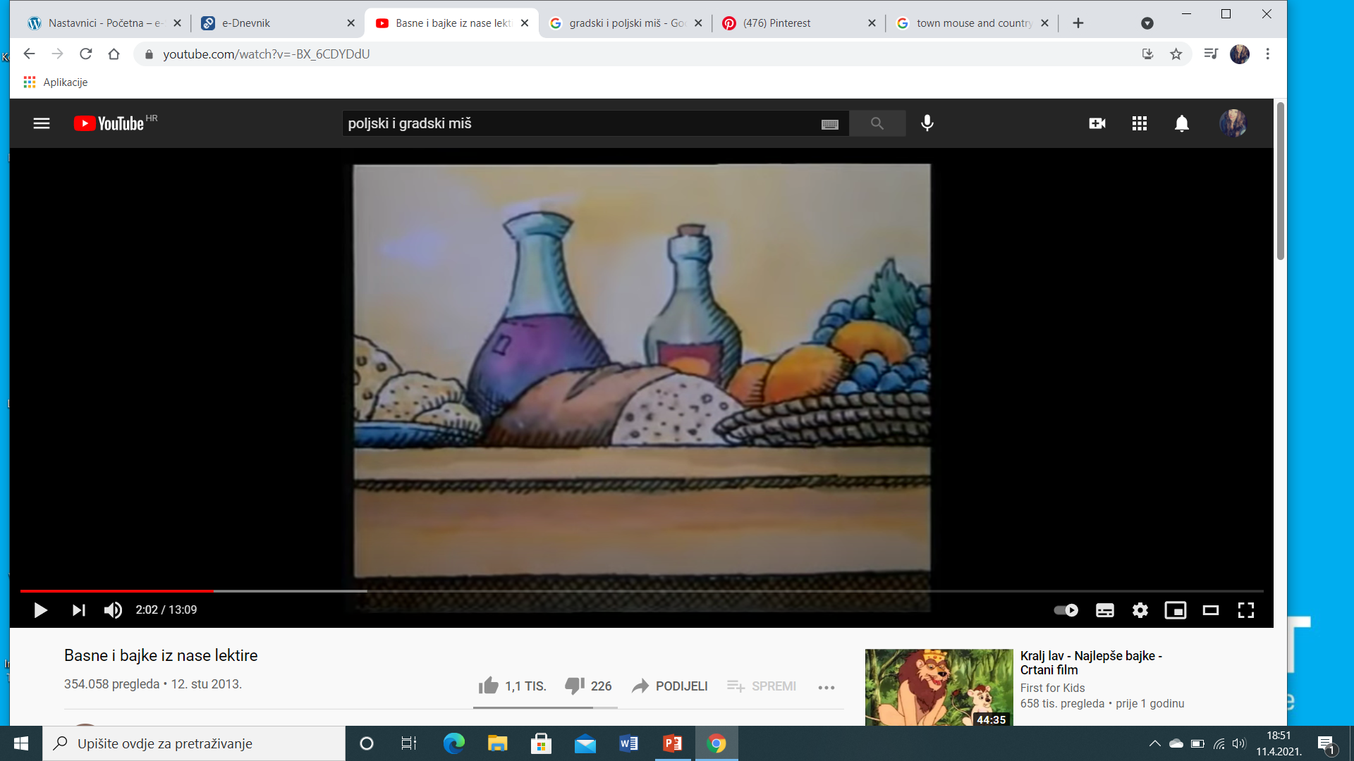
IMA KRUHA, SLANINA, SIRA…

Slide 10
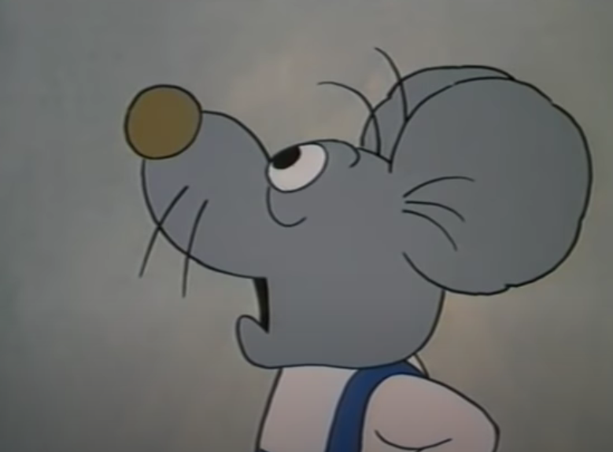
SEOSKI JE MIŠ BIO ODUŠEVLJEN.

Slide 11
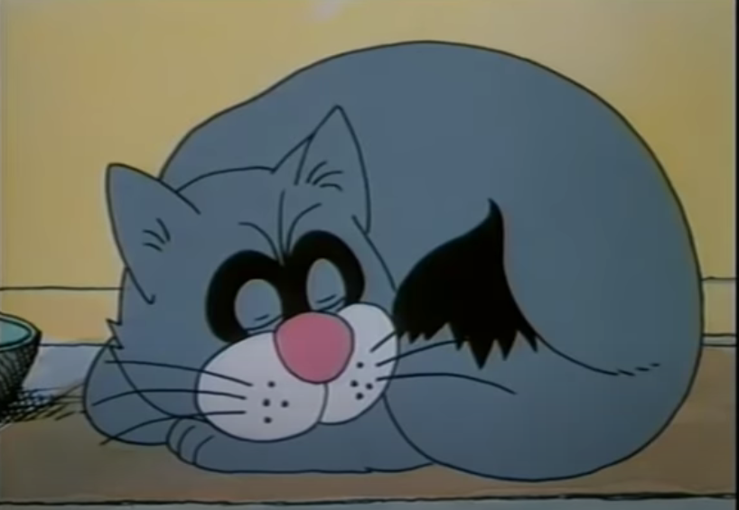
NO U KUĆI JE OSIM MIŠA ŽIVJELA I MAČKA.

Slide 12
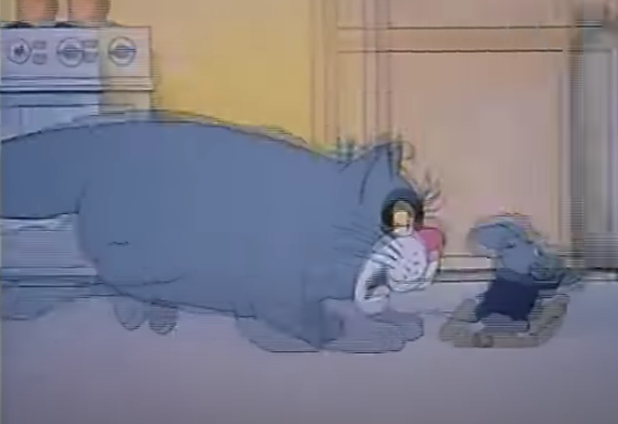
I BAŠ KAD JE MIŠ KRENUO PO HRANU MAČKA SE PROBUDI I STANE LOVITI MIŠA.

Slide 13
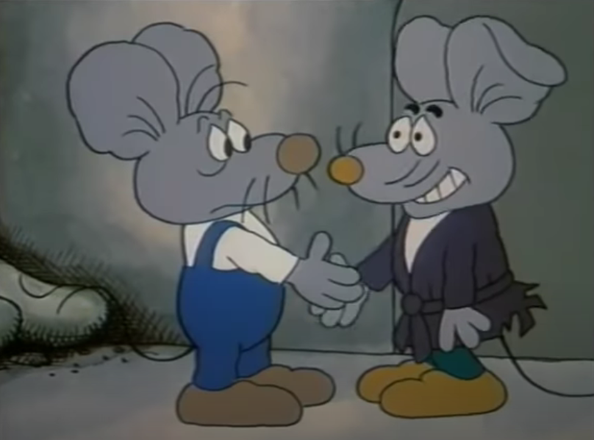
MIŠ SE JEDVA SPASIO I OTRČAO U RUPU.
SEOSKI MIŠ MU KAŽE: - HVALA TI, ALI JA ĆU RADIJE U SVOJE POLJE.

Slide 14
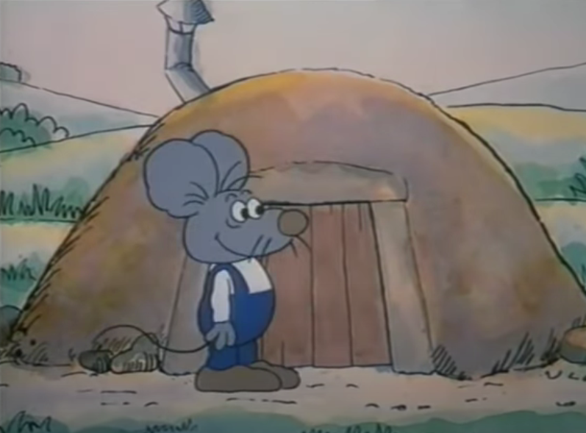
MOJ DOM! OVDJE SE SLOBODNO DIŠE.

Slide 15
KRAJ!

